Slide 1

04
CHAPTER
머신 러닝의 기본 요소

Slide 2
CONTENTS
01 | 머신 러닝의 네 가지 분류머
머신 러닝의 네 가지 분류
02 | 이 폰트는 에스코어 드림3입니다.
머신 러닝 모델 평가
03 | 폰트 사이즈는 16이고, 자간은 -1입니다.
데이터 전처리, 특성 공학, 특성 학습
04 | 네번째 목차 제목을 적어주세요.
과대적합과 과소적합
05 | 다섯번째 목차 제목을 적어주세요.
보편적인 머신 러닝 작업 흐름

Slide 3
KEY POINTS
 | 분류와 회귀 이외의 머신 러닝 형태
 | 머신 러닝 모델의 올바른 평가 과정
 | 딥러닝을 위한 데이터 전처리
 | 특성 공학
 | 과대적합 문제 해결
 | 머신 러닝 문제를 다루는 일반적인 작업 흐름

Slide 4
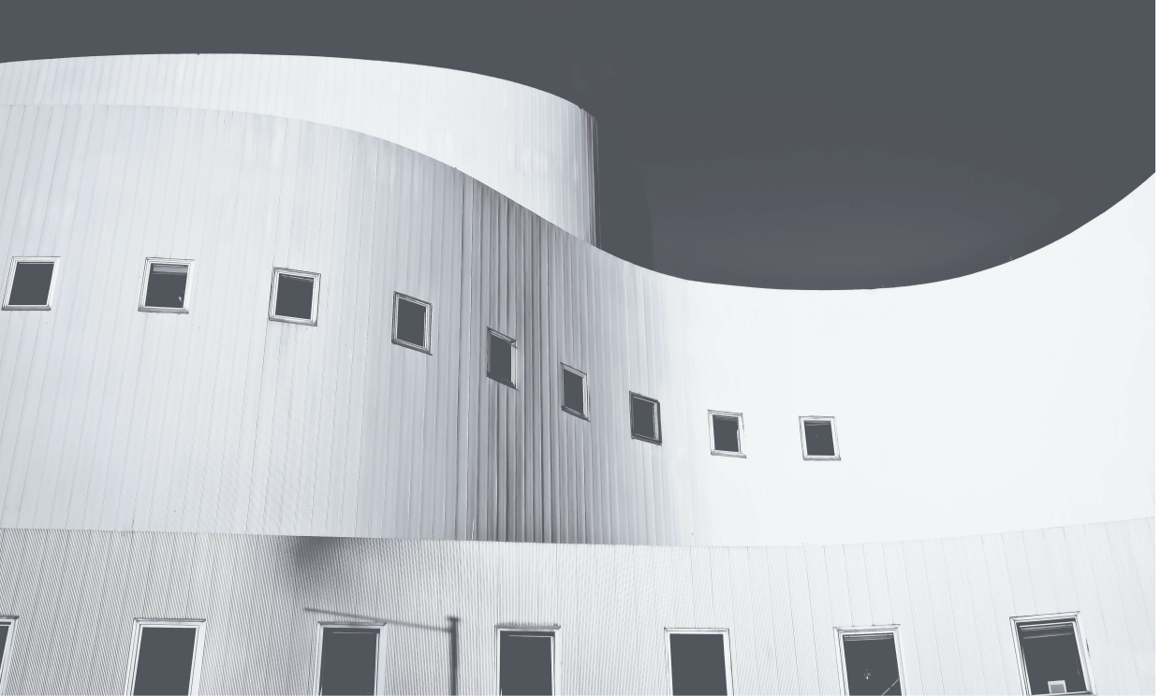
4.1
머신 러닝의 네 가지 분류
이전 예제에서 세 가지 종류의 머신 러닝 문제를 다루었습니다. 이진 분류, 다중 분류, 스칼라 회귀입니다. 이 셋은 모두 지도학습의 예입니다. 지도 학습의 목표는 훈련 데이터의 입력과 타깃 사이에 있는 관계를 학습하는 것입니다.
지도 학습은 빙산의 일각일 뿐입니다. 전체 머신 러닝은 복잡한 하위 분류를 가진 방대한 분야입니다. 일반적으로 머신 러닝 알고리즘은 다음 절에서 소개하는 4개의 커다란 범주 안에 속합니다.
01 –머신 러닝의 네 가지 분류

Slide 5
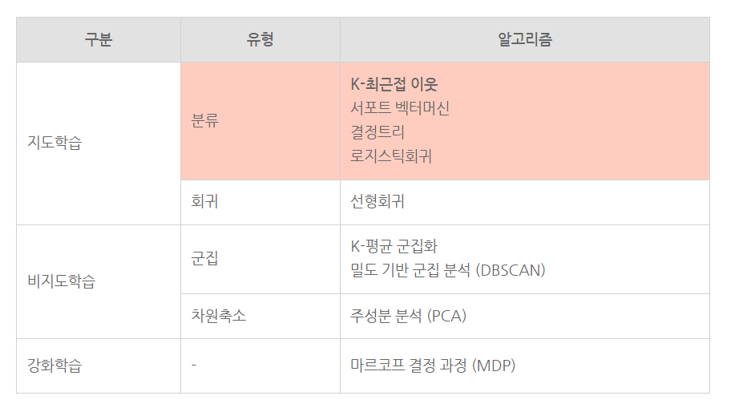
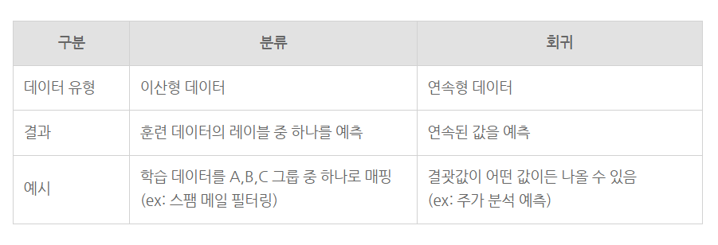
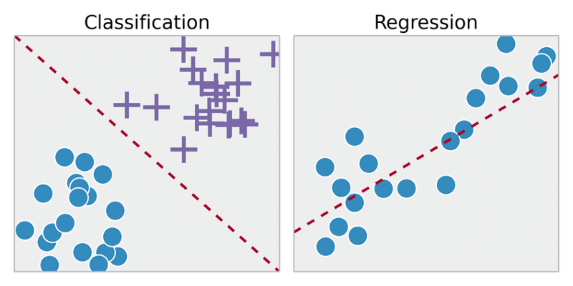
지도 학습
___

Slide 6
지도 학습
___
시퀸스 생성: 사진이 주어지면 이를 설명하는 캡션을 생성한다. 시퀸스 생성은 일련의 분류 문제로 재구성할 수 있다.
구문 트리 예측: 문장이 주어지면 분해된 구문 트리를 예측한다.
물체 감지: 사진이 주어지면 사진 안의 특정 물체 주위에 경계 상자를 그립니다. 이는 분류 문제로 표현되거나, 경계 상자의 좌표를 벡터 회귀로 예측하는 회귀와 분류가 결합된 문제로 표현할 수 있다.
이미지 분할: 사진이 주어졌을 때 픽셀 단위로 특정 물체에 마스킹을 한다.

Slide 7
비지도 학습
___
어떤 타깃도 사용하지 않고 입력 데이터에 대한 변환을 찾음
-> 데이터 시각화, 데이터 압축, 데이터의 노이즈 제거 또는 데이터에 있는 상관관계를 더 잘 이해하기 위해 주로 사용함
Ex) 차원 축소 군집
자기 지도 학습
___
학습 과정에 사람이 개입하지 않는 지도 학습
보통 경험적인 알고리즘을 사용해서 입력 데이터로부터 생성함
Ex) 오토인코더(시간에 따른 지도 학습)

Slide 8
강화 학습
___
에이전트 – 환경에 대한 정보를 받아 보상을 최대화하는 행동을 선택하도록 학습됨
Ex) 자율 주행 자동차, 자원 관리, 교육

Slide 9

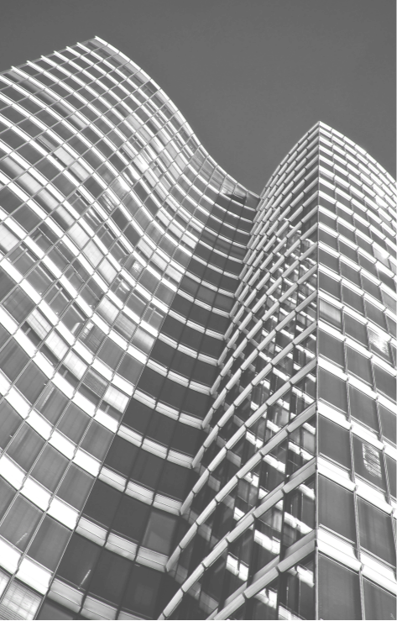

4.2
머신 러닝 모델 평가
머신 러닝의 목표는 처음 본 데이터에서 잘 작동하는 일반화된 모델을 얻는 것입니다. 여기에서 과대적합은 주요 장애물입니다. 관츨할 수 있는 것만 제어할 수 있으므로 모델의 일반화 성능에대한 신뢰할 수 있는 측정 방법이 아주 중요합니다.
다음 절에서 과대 적합을 완화하고 일반화를 최대화 하기 위한 전략을 살펴보겠습니다. 이 절에서는 일반화, 즉 머신 러닝 모델의 성능을 어떻게 측정하는지에 집중합니다.
02 – 머신 러닝 모델 평가

Slide 10
훈련 , 검증, 테스트 세트
___
검증 데이터 평가
훈련
검증
테스트
모델 튜닝
대부분 훈련데이터의 일부분(20%-30%)을 테스트데이터로 사용함
검증데이터가 있어야 하는 이유?
-> 개발할 때 항상 모델의 설정을 튜닝(레이어의 수, 뉴런의 수)하기 때문이다. 검증 세트의 성능을 기반으로 모델의 설정을 튜닝하면 검증 세트로 모델을 직접 훈련하지 않더라도 빠르게 검증 세트에 과대적합될 수 있다.

Slide 11
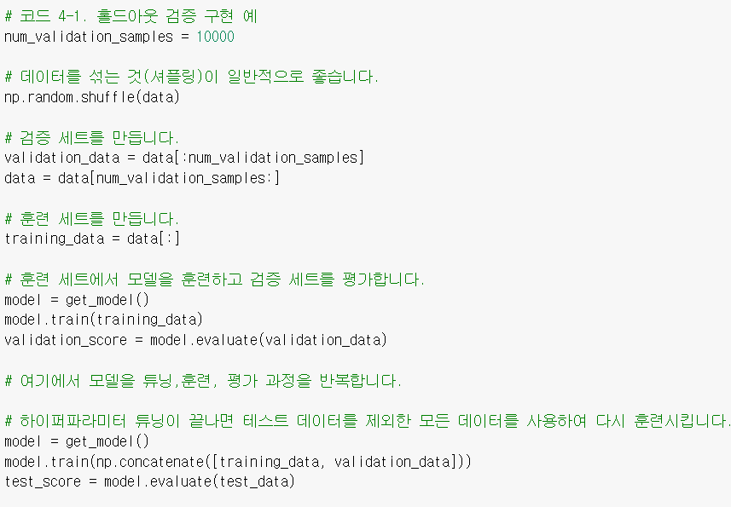
단순 홀드아웃 검증
___
Cf) 정보 누설을 막기 위해 테스트 세트를 사용하여 모델 튜닝은 하지 않는다.
레이블된 전체 가용 데이터
<코드 참조>
홀드아웃
검증 세트
훈련 세트
데이터 샘플 수가 적을 때, 검증 세트와 테스트 세트의 샘플이 너무 적어 주어진 전체 데이터를 통계적으로 대표하지 못하는 문제 발생.

Slide 12
K-겹 교차 검증
___
데이터를 3개의 분할로 나눔
-> 데이터를 동일한 크기를 가진 K개 분할로 나눔
-> 각 분할 i에 대해 남은 k-1개의 분할로 모델을 훈련
-> 분할 i에서 모델을 평가
-> 최종 점수는 이렇게 얻은 k개의 점수를 평균 계산하여 산출
폴드 1
폴드2
폴드3
검증 | 훈련 | 훈련
훈련 | 검증 | 훈련
훈련 | 훈련 | 검증
검증점수 산출 후 평균 도출

Slide 13
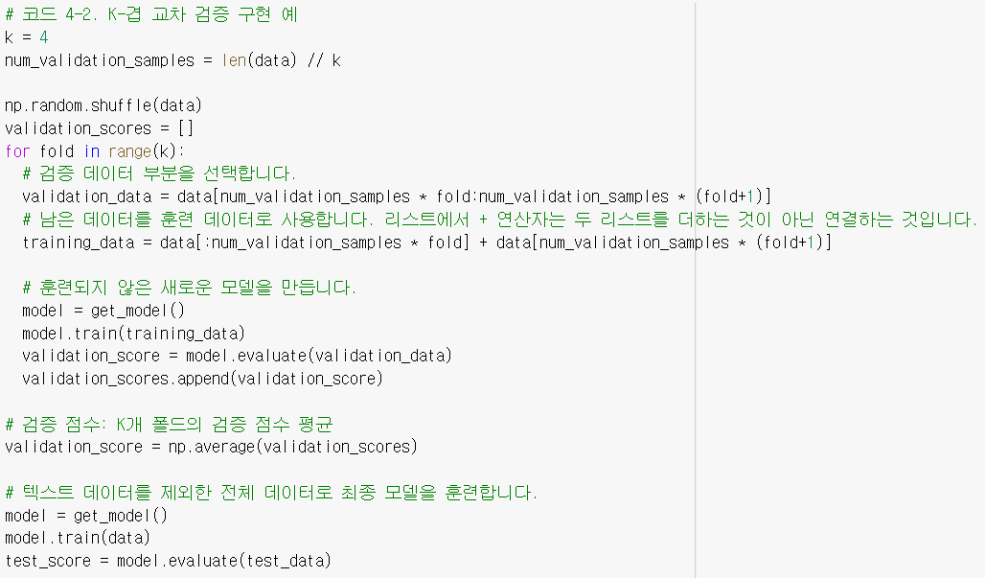
K-겹 교차 검증
___
<코드 참조>
Cf) 셔플링을 사용한 반복 k-겹 교차 검증
비교적 가용 데이터가 적고 가능한 정확하게 모델을 평가하고자 할 때 사용

Slide 14
평가 방식을 선택할 때 주의사항
___
대표성 있는 데이터
훈련 세트와 테스트 세트가 주어진 데이터에 대한 대표성이 반드시 존재해야 한다.
시간의 방향
과거의 데이터로부터 미래를 예측하려 한다면 데이터를 분할하기 전 랜덤하게 섞는 것은 미래의 정보가 누설되기 때문에 사용해선 안된다.
데이터 중복
한 데이터셋에 어떤 데이터 포인트가 두 번 등장하면, 데이터를 섞고 훈련 세트와 검증 세트로 나누었을 때 훈련 세트와 검증 세트에 데이터 포인트가 중복될 수 있다.

Slide 15

4.3
데이터 전처리, 특성 공학,
특성 학습
모델 평가 외에도 모델 개발로 들어가기 전에 우리가 넘어야 할 중요한 질문이 있습니다. 신경망에 입력 데이터와 타깃 데이터를 주입하기 전에 어떻게 준비해야 할까요? 많은 데이터 전처리와 특성 공학 기법은 특정 도메인에 종속적입니다.
이후 장에서 실전 문제를 보면서 이에 대해 다루겠습니다. 여기서는 모든 종류의 데이터에 공통되는 기본 사항을 살펴보겠습니다.
03 –데이터 전처리, 특성 공학, 특성 학습

Slide 16
신경망을 위한 데이터 전처리
___
벡터화
신경망에서 모든 입력과 타깃은 부동 소수 데이터로 이루어진 텐서여야 한다.
사운드, 이미지, 텍스트 등 처리해야 할 것이 무엇이든지 먼저 텐서로 변환하여야 하는데 이 단계를 데이터 벡터화라고 한다.

Slide 17

신경망을 위한 데이터 전처리
___
값 정규화
작은 값을 취한다. 통상적으로 0~1사이로 값을 정규화한다.
모든 특성이 대체로 비슷한 범위를 가져야 한다. (값이 균일해야 함)
각 특성별로 평균이 0이 되도록 정규화를 한다.
각 특성별로 표준 편차가 1이 되도록 정규화를 한다.
<코드 참조>
일반적으로 비교적 큰 값이나 균일하지 않은 데이터를 신경망에 정제 없이 바로 주입하는 것은
업데이트할 그래디언트가 커져 네트워크가 수렴하는 것을 방해한다.

Slide 18
누락된 값 다루기
___
일반적으로 신경망에서 0 이 사전에 정의된 의미 있는 값이 아니라면 누락된 값을 0으로 입력해도 상관 없다.
네트워크가 0이 누락된 데이터를 의미한다는 것을 학습하면 이 값을 무시하기 때문이다.
텍스트 데이터에 누락된 값이 포함될 가능성이 있다고 가정했을 때, 네트워크가 누락된 값이 없는 데이터에서 훈련되었다면 이 네트워크는 누락된 값을 무시하는 법을 알지 못한다.
따라서 누락된 값이 있는 훈련 샘플을 고의적으로 만들어야 한다. 훈련 샘플의 일부를 여러 개 복사하여 테스트 데이터에서 빠질 것 같은 특성을 제거한다.

Slide 19
특성 공학
___
데이터와 머신 러닝 알고리즘에 관한 지식을 사용하는 단계
모델에 데이터를 주입하기 전 하드코딩된 변환을 적용하여 알고리즘이 더 잘 수행되도록 만들어 준다.

Slide 20
특성 공학
___
특성을 더 간단한 방식으로 표현하여 문제를 쉽게 만듦
원본데이터: 2차원 픽셀 데이터
더 나은 특성: 시계 바늘의 좌표
{x1: 0.7, y1: 0.7}
{x2: 0.5, y2: 0.0}
{x1: 0.0, y1: 1.0}
{x2: -0.38, y2: 0.32}
가장 좋은 특성: 시계 바늘의 각도
Theta1: 45
Theta2: 0
Theta1: 90
Theta2: 140
좋은 특성은 적은 자원을 사용하여 문제를 효율적으로 풀어낼 수 있게 해준다.
좋은 특성은 더 적은 데이터로 문제를 풀 수 있다.

Slide 21
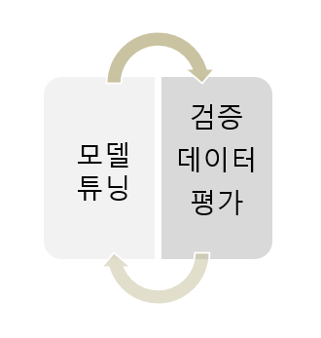
KEY POINTS
___
훈련
검증
테스트
대부분 훈련데이터의 일부분(20%-30%)을 테스트데이터로 사용함

